Slide 1
«Формирование навыков самообслуживания у детей 3-4 лет.»

Slide 3
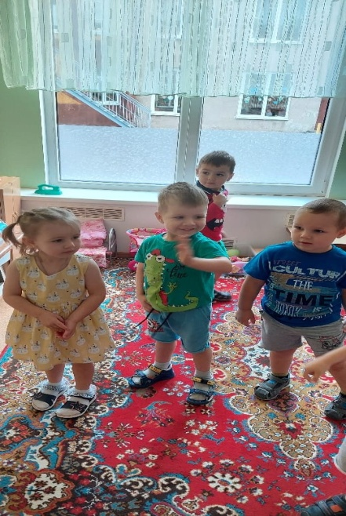
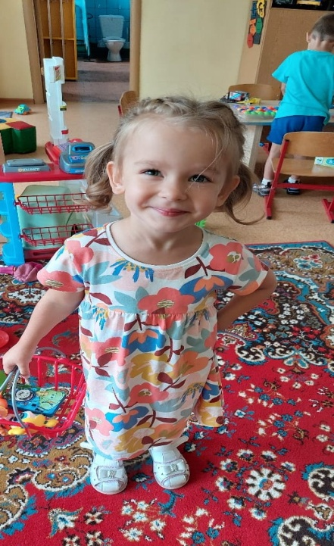
Третий год жизни - период интенсивного развития самостоятельности. Промедление в её формировании приводит к появлению у детей капризов, упрямства или бездеятельности. Дети надеются, что все для них должны делать окружающие.
Самостоятельность – ценное качество, необходимое человеку в жизни и воспитывается с раннего возраста. Задача взрослых - развивать эту активность, направлять ее в нужное русло, а не глушить назойливой опекой.

Slide 4
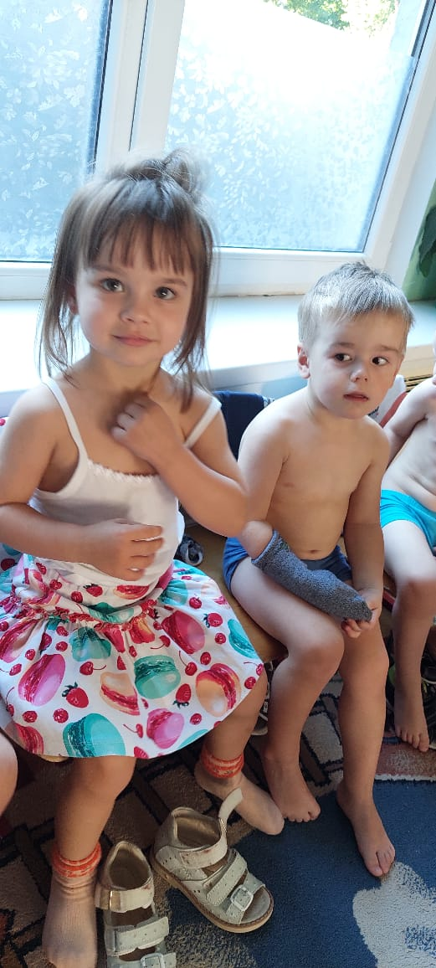
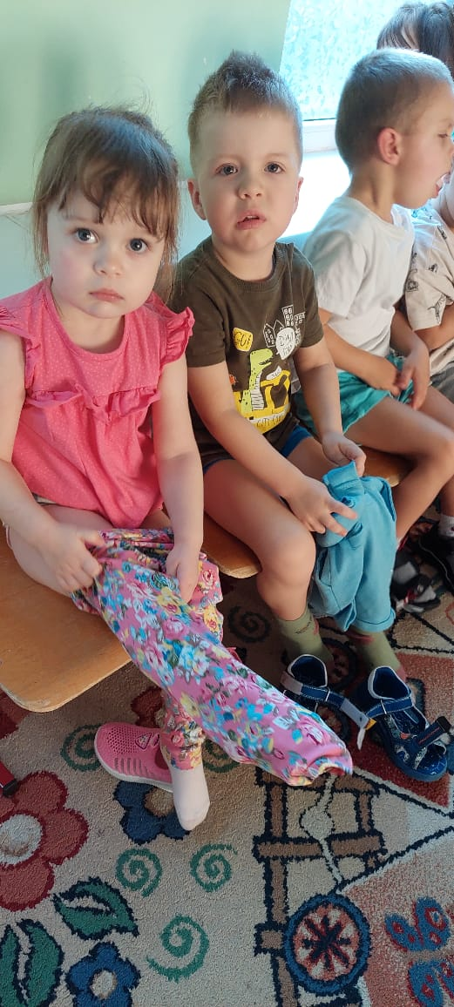
Но оказывают ли взрослые действительную помощь детям, приносят ли им пользу?
Если с раннего возраста ребенка лишают самостоятельности, родители подрывают у него веру в свои силы и приучают надеяться на других. Более полезно для детей будет, научить необходимым навыкам самообслуживания, настойчиво и терпеливо тренировать и совершенствовать их.

Slide 5
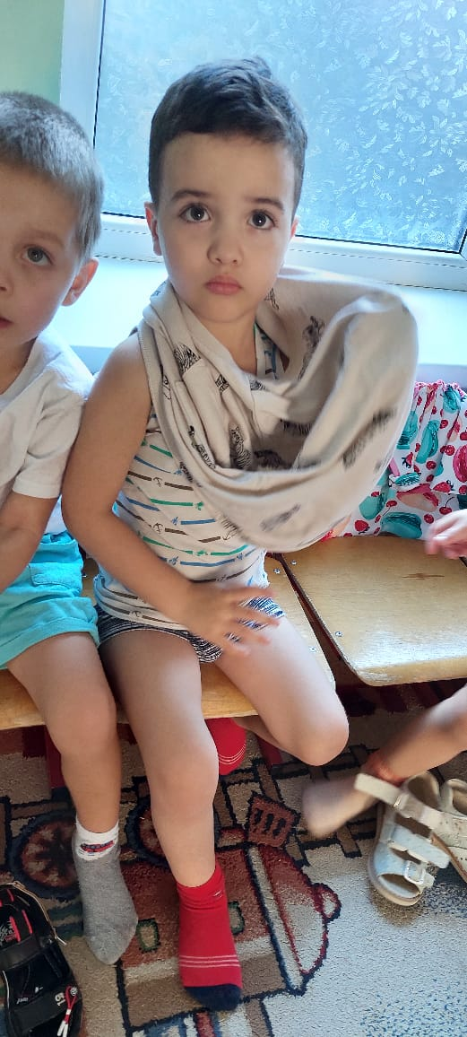
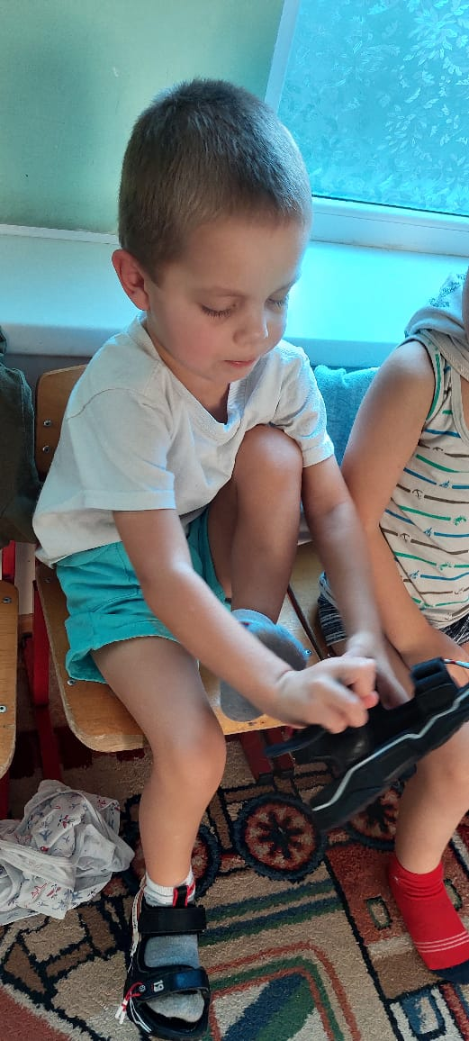
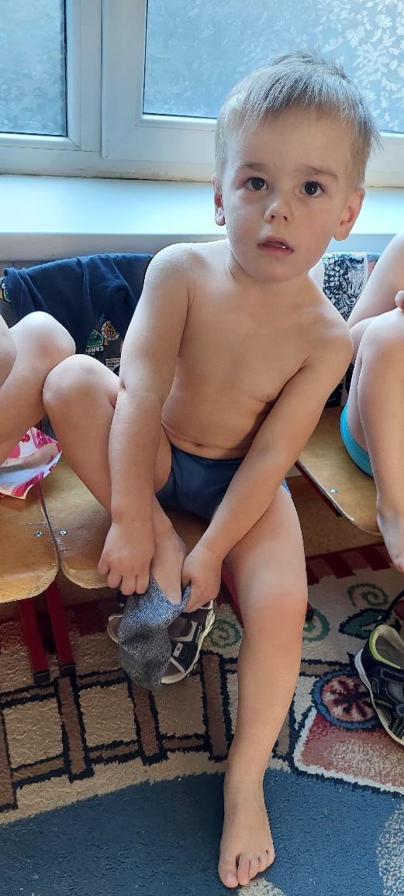
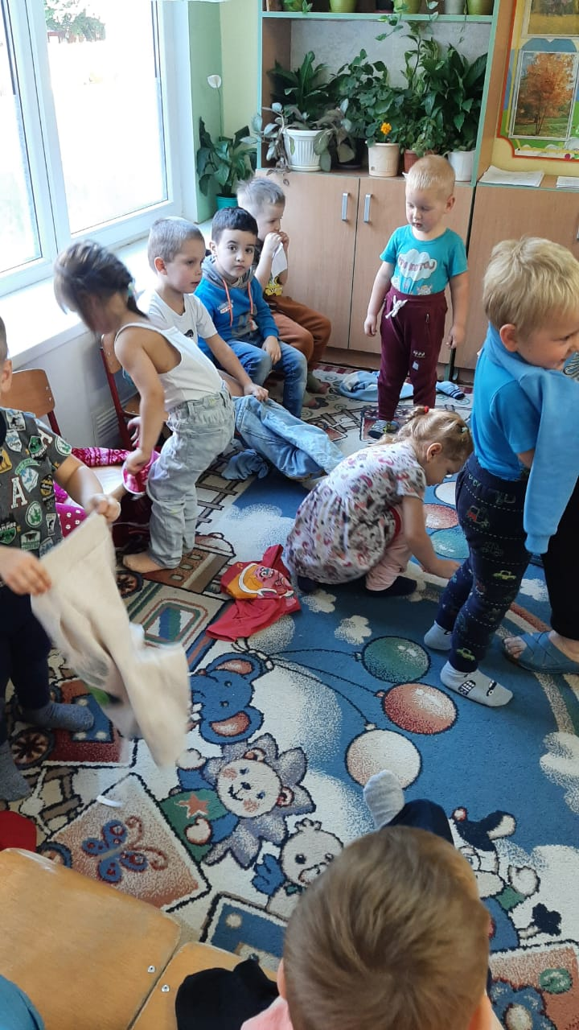
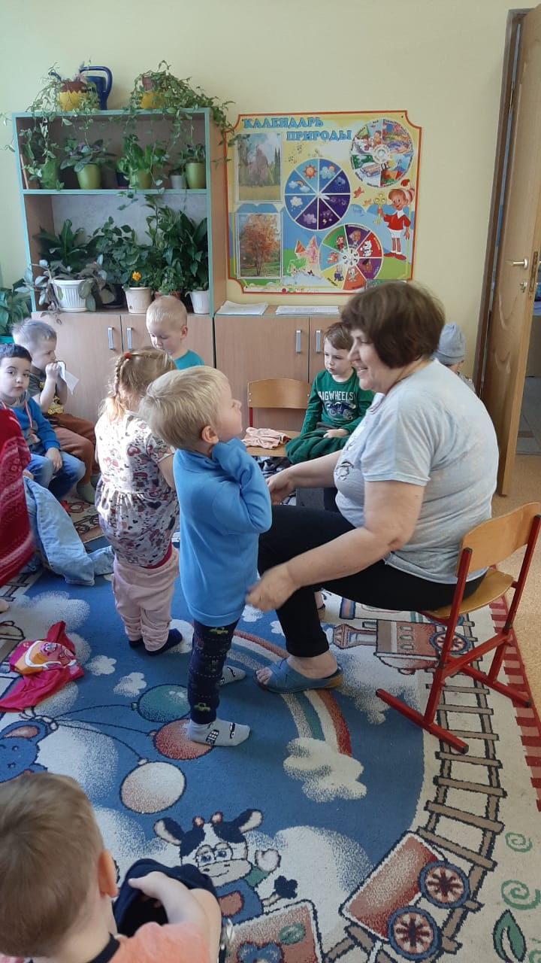
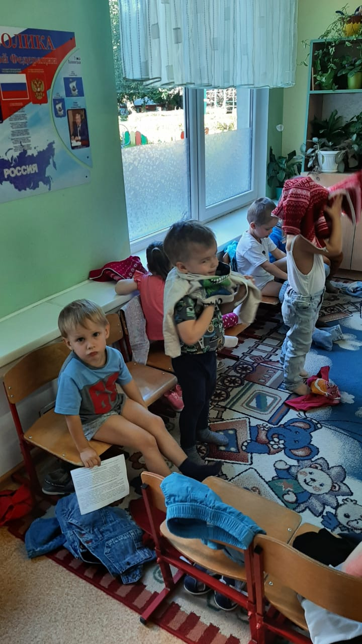

Slide 6
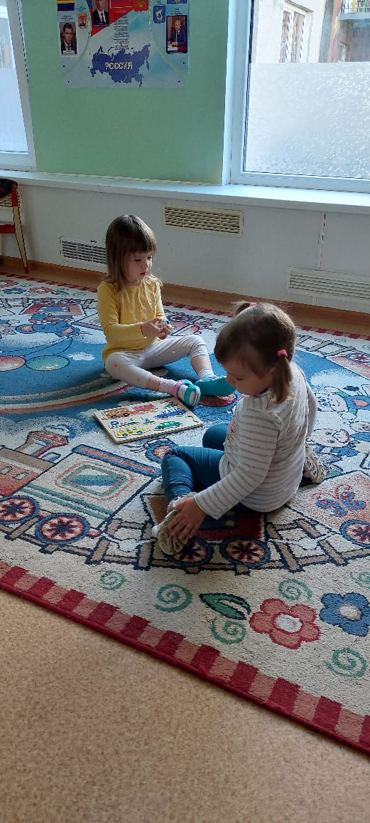
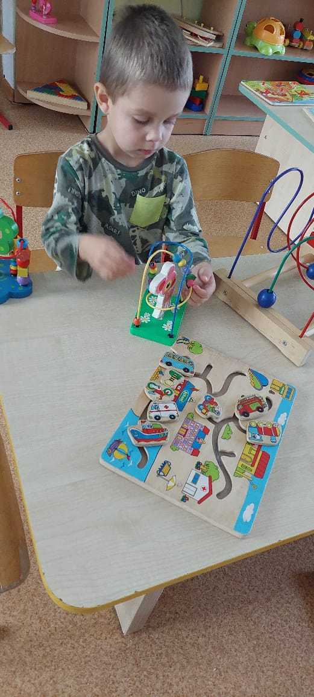
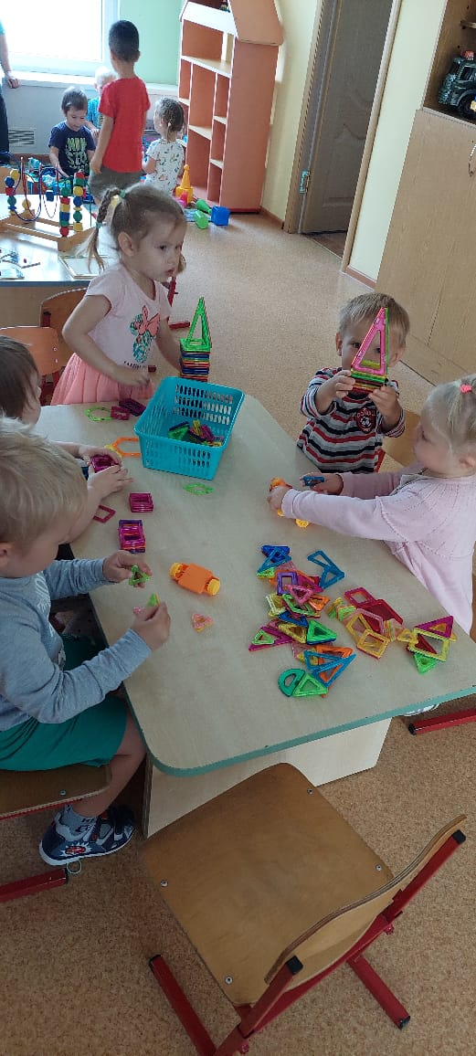
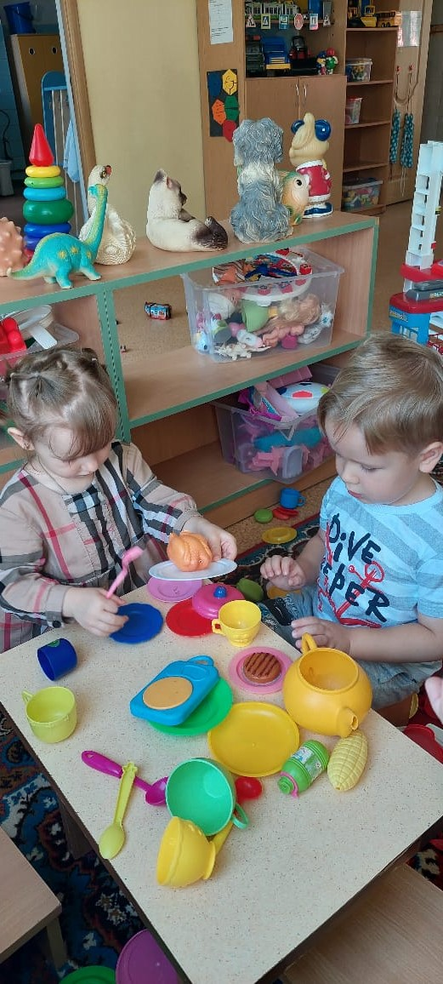
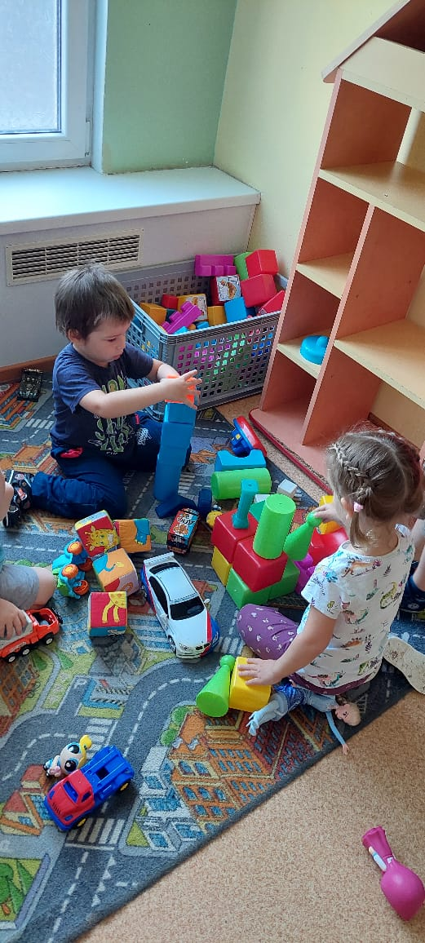
Самостоятельность – это не только навыки самообслуживания. Это и умение занять себя.

Slide 7
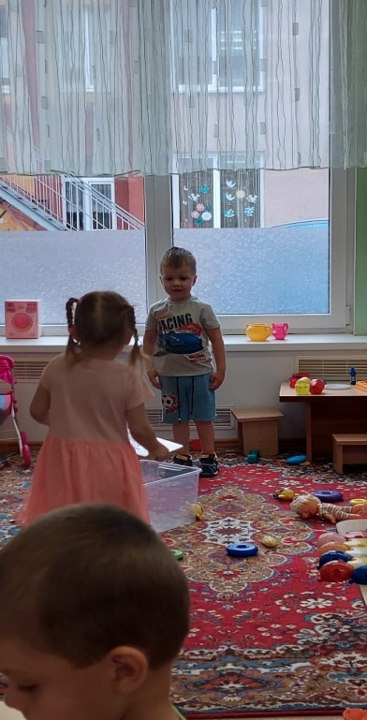
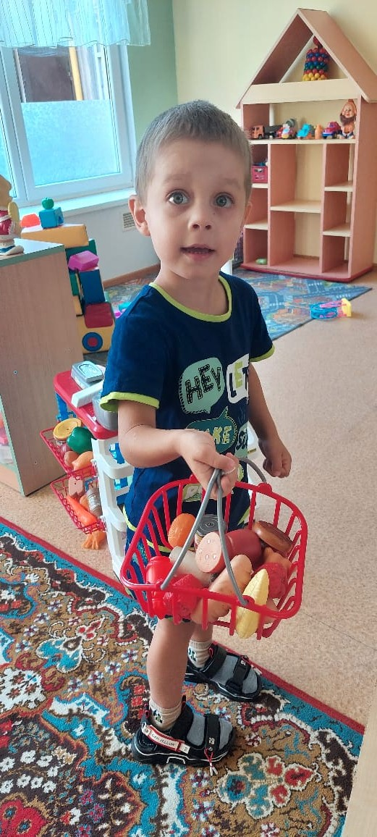
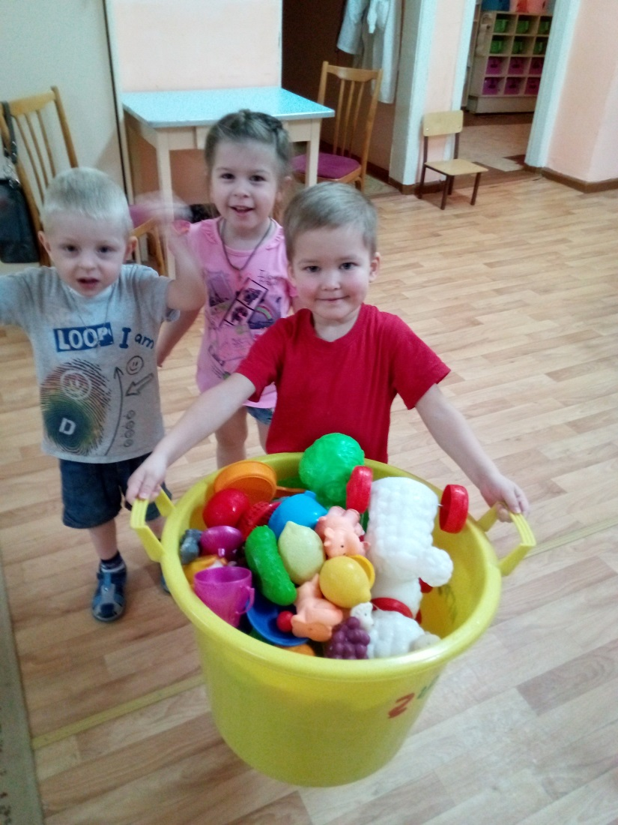
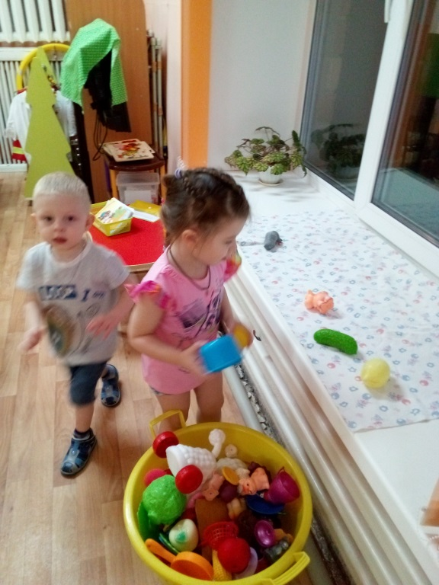
Самостоятельность формируется в процессе приобретения и закрепления заниматься.
Дети учатся выполнять простейшие трудовые поручения.

Slide 8
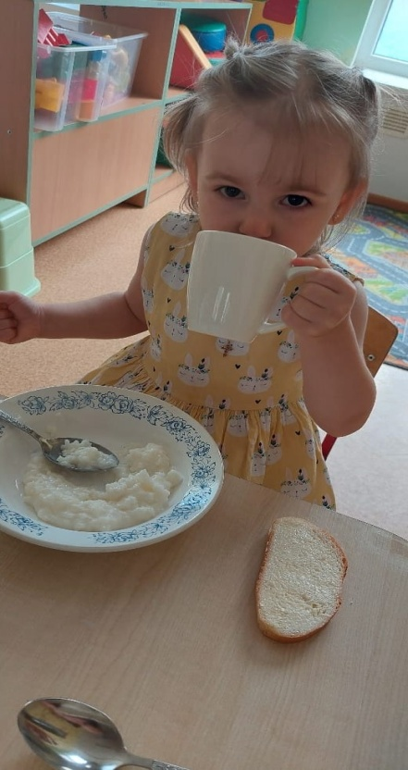
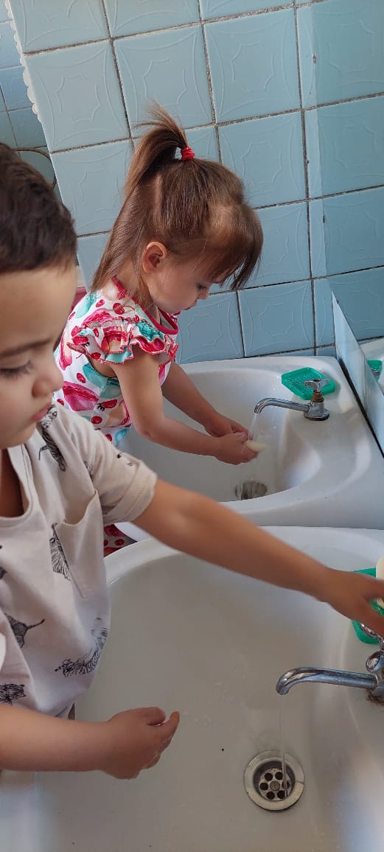
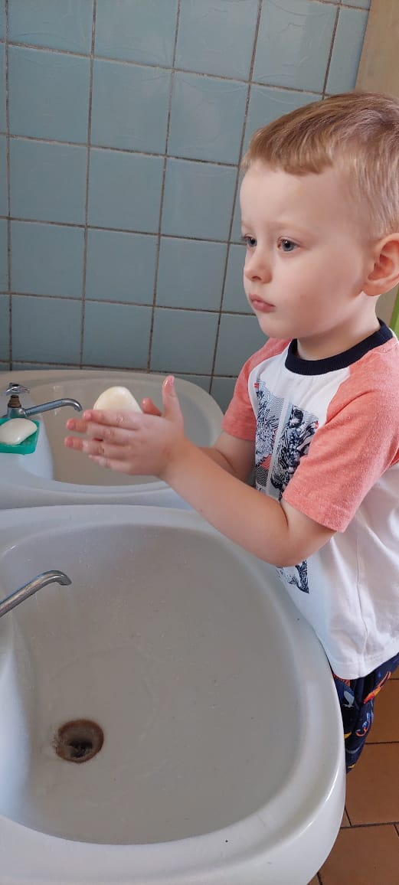
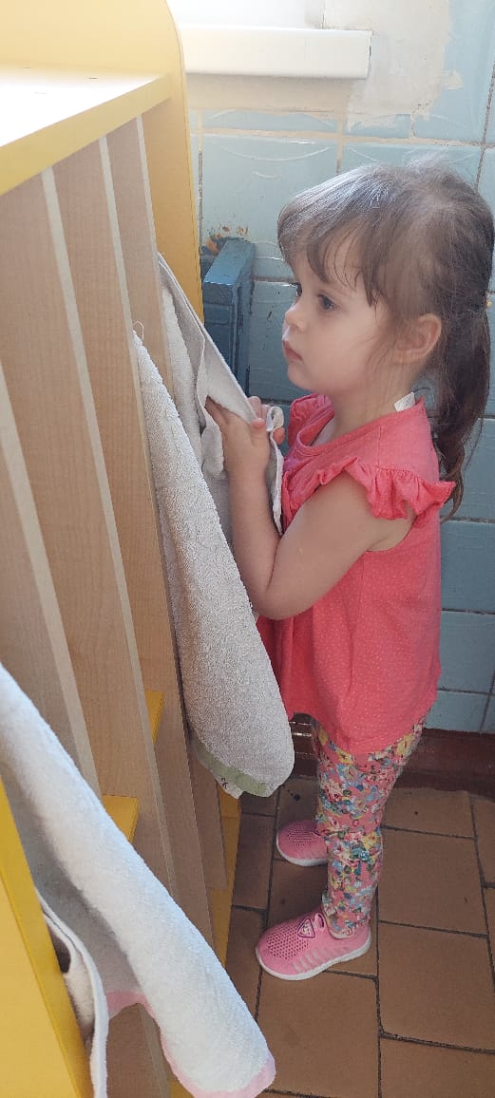
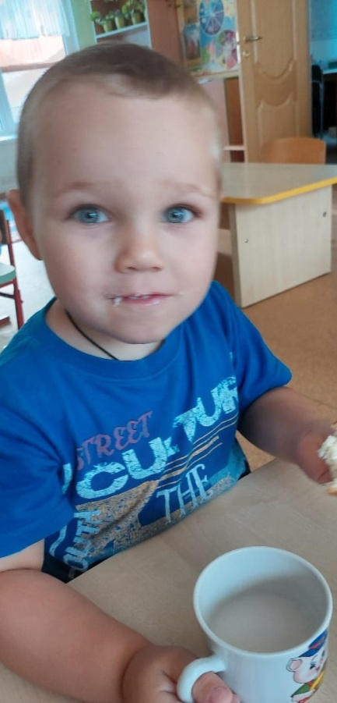
По мере взросления ребенка, необходимо обращать внимание на воспитание культурно-гигиенических навыков.

Slide 9
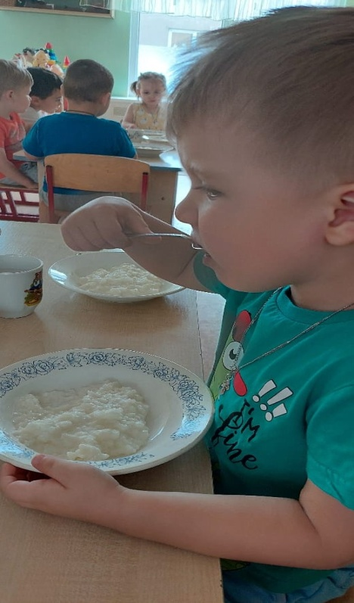
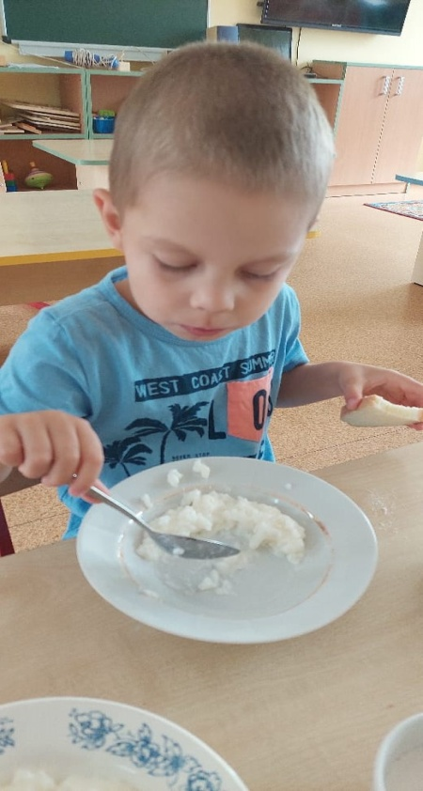
Воспитание культурно-гигиенических навыков:
продолжать учить правильно пользоваться мылом, аккуратно мыть руки;
приучать детей следить за своим внешним видом;
насухо вытираться после умывания, вешать полотенце на место, пользоваться расческой и носовым платком.
Формировать элементарные навыки поведения за столом:
правильно пользоваться столовой и чайной ложками, вилкой, салфеткой;
не крошить хлеб, пережевывать пищу с закрытым ртом, не разговаривать с полным ртом.
К концу года дети должны овладеть простейшими навыками поведения во время еды, умывания.

Slide 10
Необходимо правильно руководить действиями ребенка (объяснять и наглядно демонстрировать, возможно несколько раз и в замедленном действии).
Усложнение требований должно быть постепенное, перевод ребенка на новую ступень самостоятельности поддерживают его интерес к самообслуживанию, позволяют совершенствовать навыки.
Учить доводить начатое дело до логического завершения и выполнять работу качественно (например, учат не только снимать одежду в определенной последовательности, но и выворачивать каждую вещь на лицевую сторону, аккуратно складывать, вешать ее).
Как можно реже прибегать к замечаниям, наставлениям и порицаниям. Больше опирайтесь на поощрения и похвалу (похвалы заслуживает старание, усидчивость, находчивость ребенка, стремление оказать внимание, помощь родителям, овладеть новыми действиями).

Slide 11
Дети 3-х лет должны уметь:
* мыть руки, заучивая рукава; мыть лицо, не разбрызгивая воду, правильно пользоваться мылом; не мочить одежду; сухо вытираться полотенцем, без напоминания вешать его на отведенное место;
* одеваться раздеваться в определенной последовательности; одежду снимать, надевать, складывать, вешать, вывертывать на лицевую сторону, пуговицы застегивать, расстёгивать;
* замечать непорядок в одежде и самостоятельно устранять его или обращаться за помощью к взрослому;
*своевременно пользоваться носовым платком, туалетом;
*пить из чашки, есть, хорошо пережевывая пищу с закрытым ртом;
*правильно пользоваться ложкой (вилкой 3,5 года, салфеткой);
*убирать игрушки, книжки, строительный материал на определенное место.

Slide 13
ВАЖНОЕ ПРАВИЛО ДЛЯ ВЗРОСЛЫХ!!!!!!
Никогда не делать за малыша то, что он в состоянии сделать сам.

Slide 14
Спасибо за внимание.

